Slide 1
Частное образовательное учреждение высшего образования «Московский Университет имени С.Ю. Витте»
Доклад на тему
«Нейросети»
ВЫПОЛНИЛ СТУДЕНТ
ГРУППЫ ИД 23.1/Б4-24
ФОКИН М.М.
Москва
2024

Slide 2
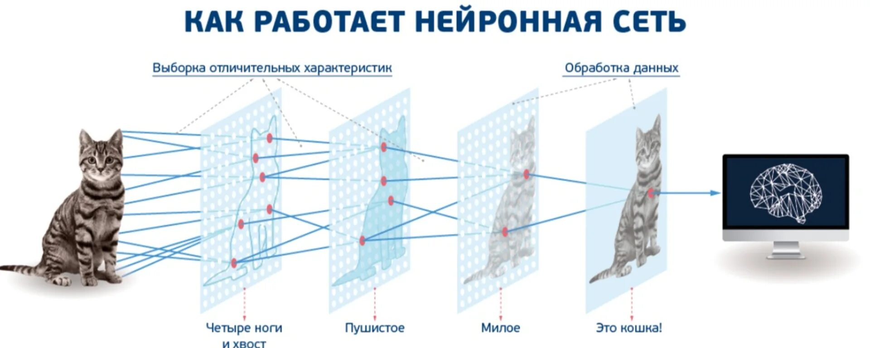
Определение, Принцип работы
Получает запрос от пользователя.
Преобразование в числовой формат.
Обработка через слои нейронов.
Обучается.
Вывод результата.

Slide 3
Слои
Входной слой
Принимает данные
Выходной слой
Выдает результат
Скрытые слои
Обработка данных

Slide 4




Виды
Многослойные
Сверточные
Рекуррентные
Генеративные

